Slide 1

DHCP

Slide 2

Úvod do DHCP
Definice DHCP: Dynamický protokol konfigurace hosta (DHCP) je síťový protokol používaný k automatickému přidělování IP adres a dalších síťových konfigurací zařízením v síti.
Účel DHCP: Cílem DHCP je usnadnit a zjednodušit správu sítě tím, že umožňuje automatické přidělování síťových adres a konfigurací zařízením bez potřeby ručního nastavování.

Slide 3
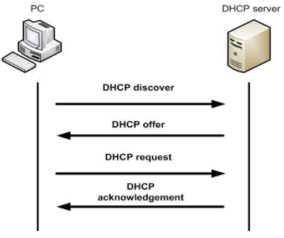
Princip fungování DHCP
Proces získání IP adresy: Klienti v síti odesílají DHCP zprávy na server, který poté přiděluje dynamické IP adresy a další konfigurační informace.
Typy DHCP zpráv: Proces komunikace mezi klientem a serverem zahrnuje čtyři hlavní typy zpráv: Discover, Offer, Request a Acknowledge.

Slide 4
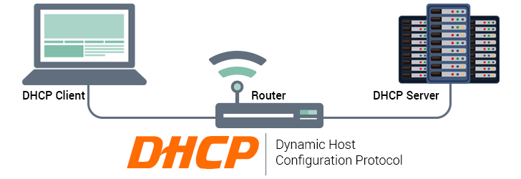
Výhody DHCP
Jednoduchá konfigurace: Administrátoři sítě nemusí manuálně nastavovat každé zařízení v síti, což šetří čas a snižuje možnost chyb.
Úspora času: DHCP umožňuje rychlé přidělení IP adres a konfigurací bez zdlouhavého ručního procesu.
Snížení možnosti chyb: Automatizovaný proces konfigurace pomáhá minimalizovat chyby spojené s lidským faktorem.

Slide 5

Konfigurace DHCP serveru
Nastavení rozsahu adres: Administrátoři musí definovat rozsah IP adres, které může DHCP server přidělovat klientům v síti.
Přidělování dalších parametrů: Kromě IP adres může DHCP server přidělovat další konfigurační informace, jako jsou brány, DNS servery a další.
Nastavení časových limitů: Administrátoři mohou nastavit časové limity pro platnost přidělených IP adres a dalších konfiguračních informací.

Slide 6
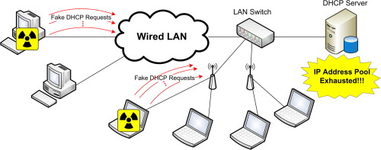
DHCP a síťová bezpečnost
Rizika spojená s DHCP: Použití DHCP může představovat rizika pro síťovou bezpečnost, včetně možnosti neoprávněného přístupu a útoků na síť.
Metody ochrany: Pro minimalizaci rizik spojených s DHCP existují různé metody ochrany, jako je filtrace DHCP zpráv a omezení přístupu k DHCP serveru.

Slide 7

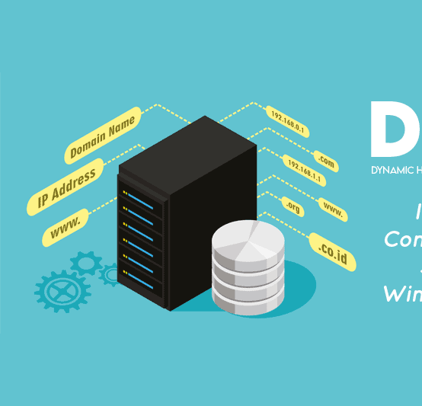
DHCP v různých operačních systémech
Podpora v různých verzích Windows: DHCP je integrován do většiny verzí operačního systému Windows a je snadno konfigurovatelný prostřednictvím rozhraní pro správu síťových připojení.
Implementace v různých distribucích Linuxu: Linuxové distribuce obvykle obsahují DHCP klienty a možnost nasazení DHCP serverů, které mohou být konfigurovány pomocí různých nástrojů.
DHCP v macOS a dalších systémech: macOS a další operační systémy také podporují DHCP a poskytují nástroje pro konfiguraci a správu síťových připojení.

Slide 8

Alternativy k DHCP
Statická konfigurace: Alternativou k DHCP je statická konfigurace, při které jsou IP adresy a další síťové konfigurace ručně nastaveny na každém zařízení v síti.
Automatické konfigurace založené na jiných protokolech: Existují i další protokoly a technologie pro automatickou konfiguraci sítě, jako je například IPv6 Stateless Address Autoconfiguration (SLAAC).

Slide 9
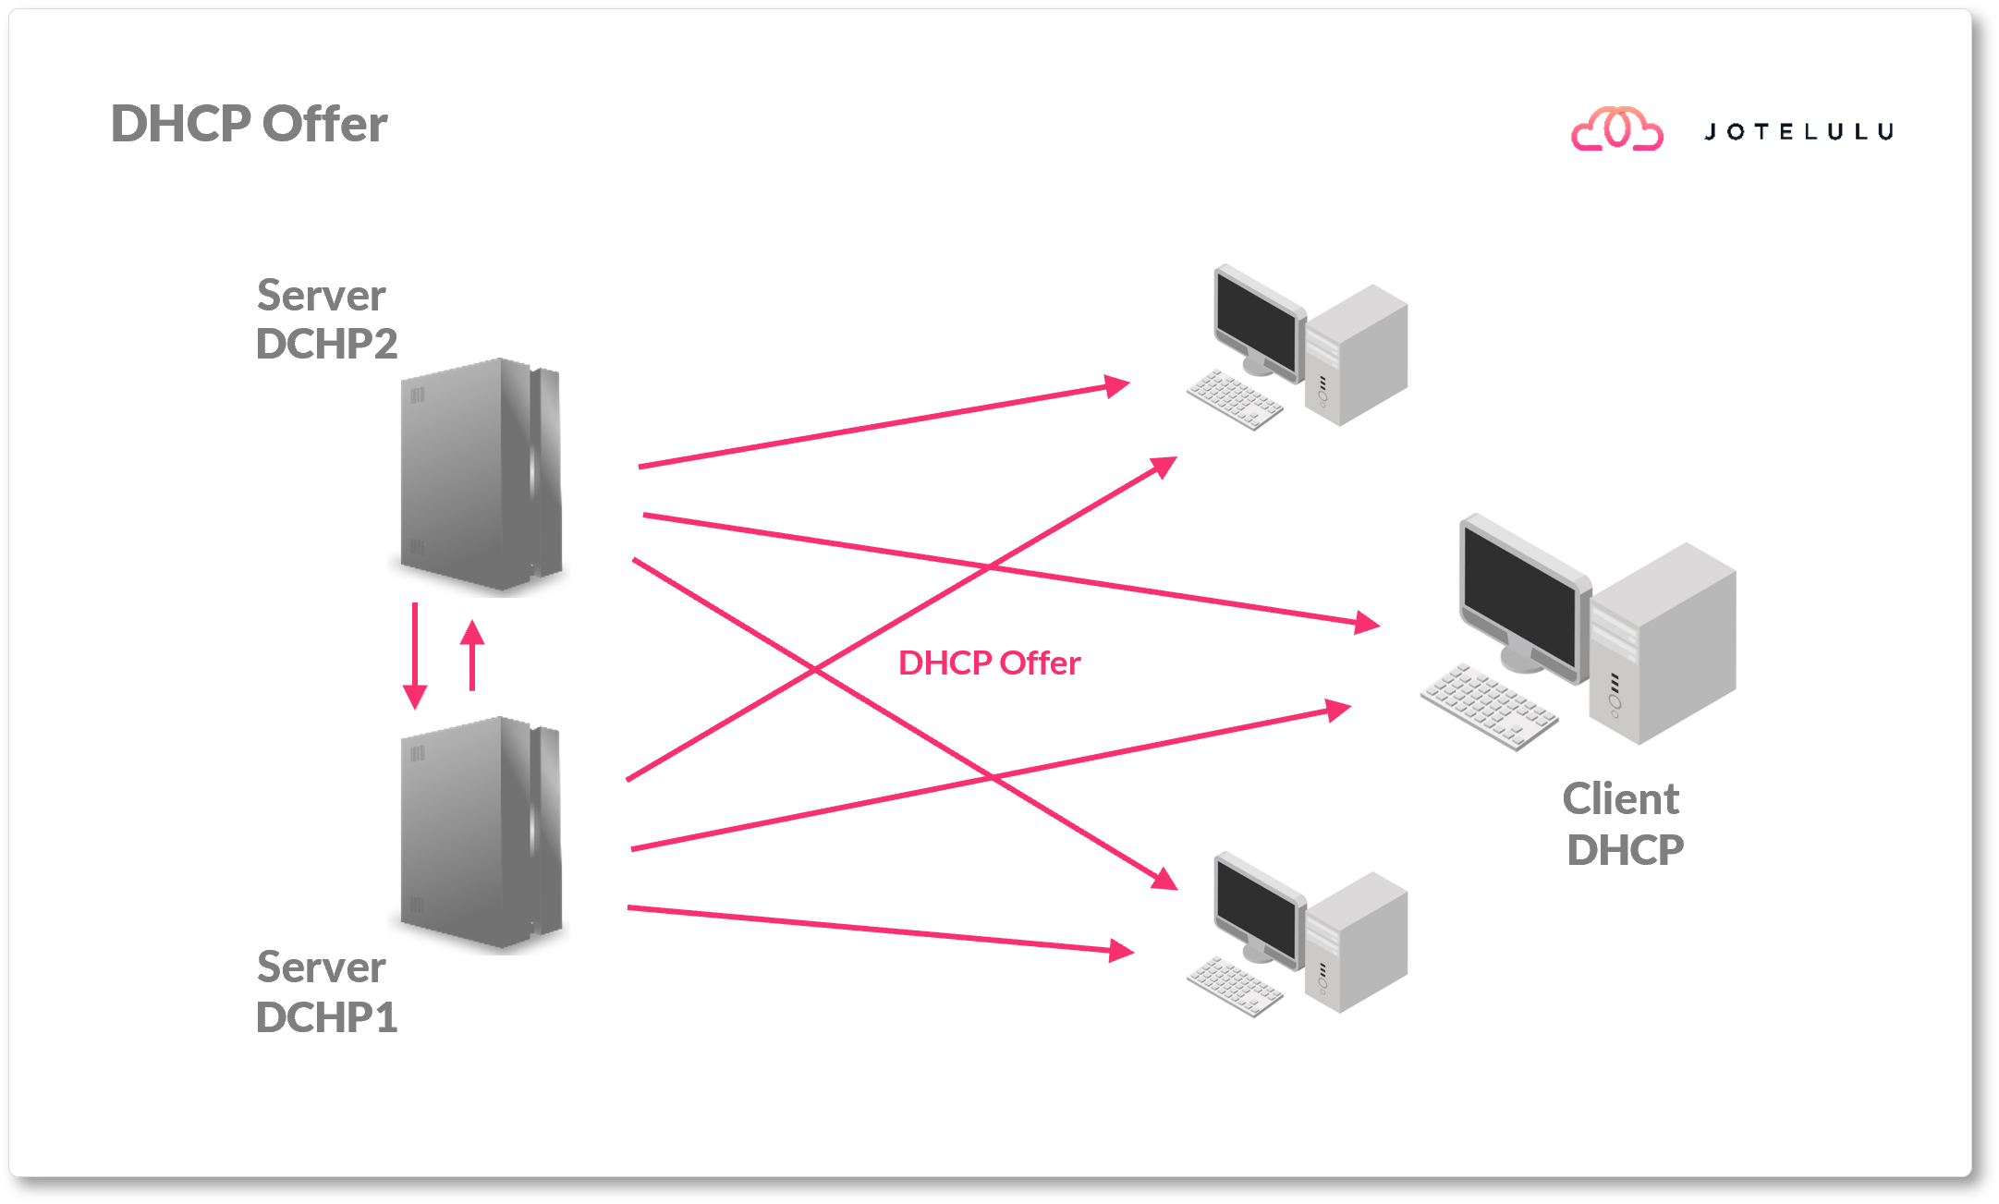
Omezení DHCP
Limitace ve větších sítích: V případě velkých sítí může být správa DHCP složitější a vyžadovat další konfigurační úpravy.
Možné konflikty IP adres: V nepříznivých podmínkách může dojít k přidělení stejné IP adresy více klientům, což může vést ke konfliktům v síti.

Slide 10
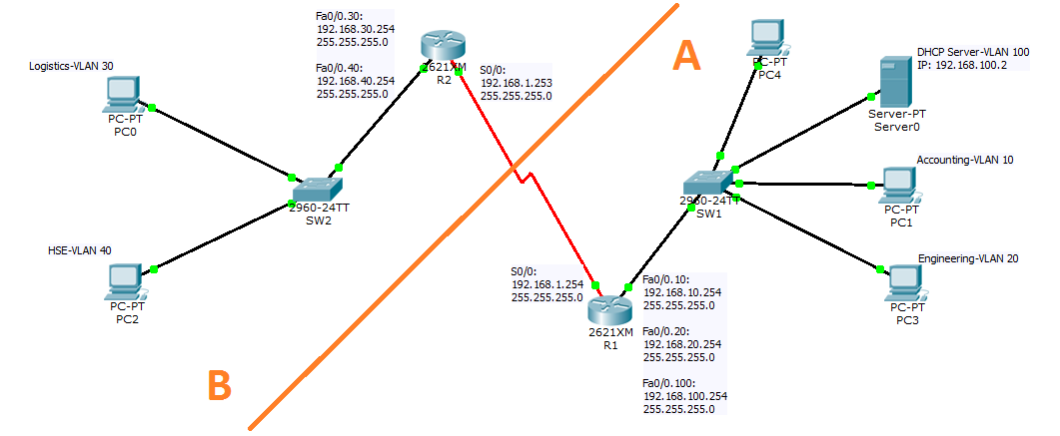
Implementace DHCP
Postupy nasazení v praxi: Při implementaci DHCP je důležité dodržovat osvědčené postupy a zohlednit specifické požadavky sítě.
Testování a údržba: Po nasazení DHCP je nutné pravidelně testovat jeho funkčnost a provádět údržbu, aby byla zajištěna stabilita a spolehlivost sítě.

Slide 11
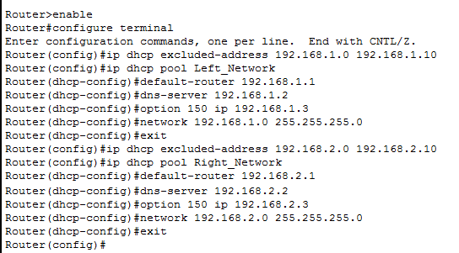
Příklady DHCP konfigurace
Konfigurace v systému Windows:
  Nastavení rozsahu adres v DHCP serverové roli na serveru Windows Server.
  Konfigurace DHCP klienta v operačním systému Windows 10 pomocí ovládacího panelu nebo příkazové řádky.
Konfigurace v distribuci Linuxu:
  Nastavení DHCP serveru pomocí služby dhcpd v distribuci Linuxu, například v Ubuntu Server.
  Konfigurace DHCP klienta v terminálu distribuce Linuxu, například pomocí nástroje dhclient.
Konfigurace v systému macOS:
  Použití nástroje Network Preferences pro konfiguraci DHCP v macOS.
  Příklad nastavení DHCP klienta v terminálu macOS.
Konfigurace v síťovém zařízení:
  Konfigurace DHCP serveru v síťovém prvků, jako jsou směrovače (routery) a přepínače (switches).
  Nastavení DHCP klienta na zařízeních IoT (Internet of Things) nebo síťových tiskárnách.

Slide 12
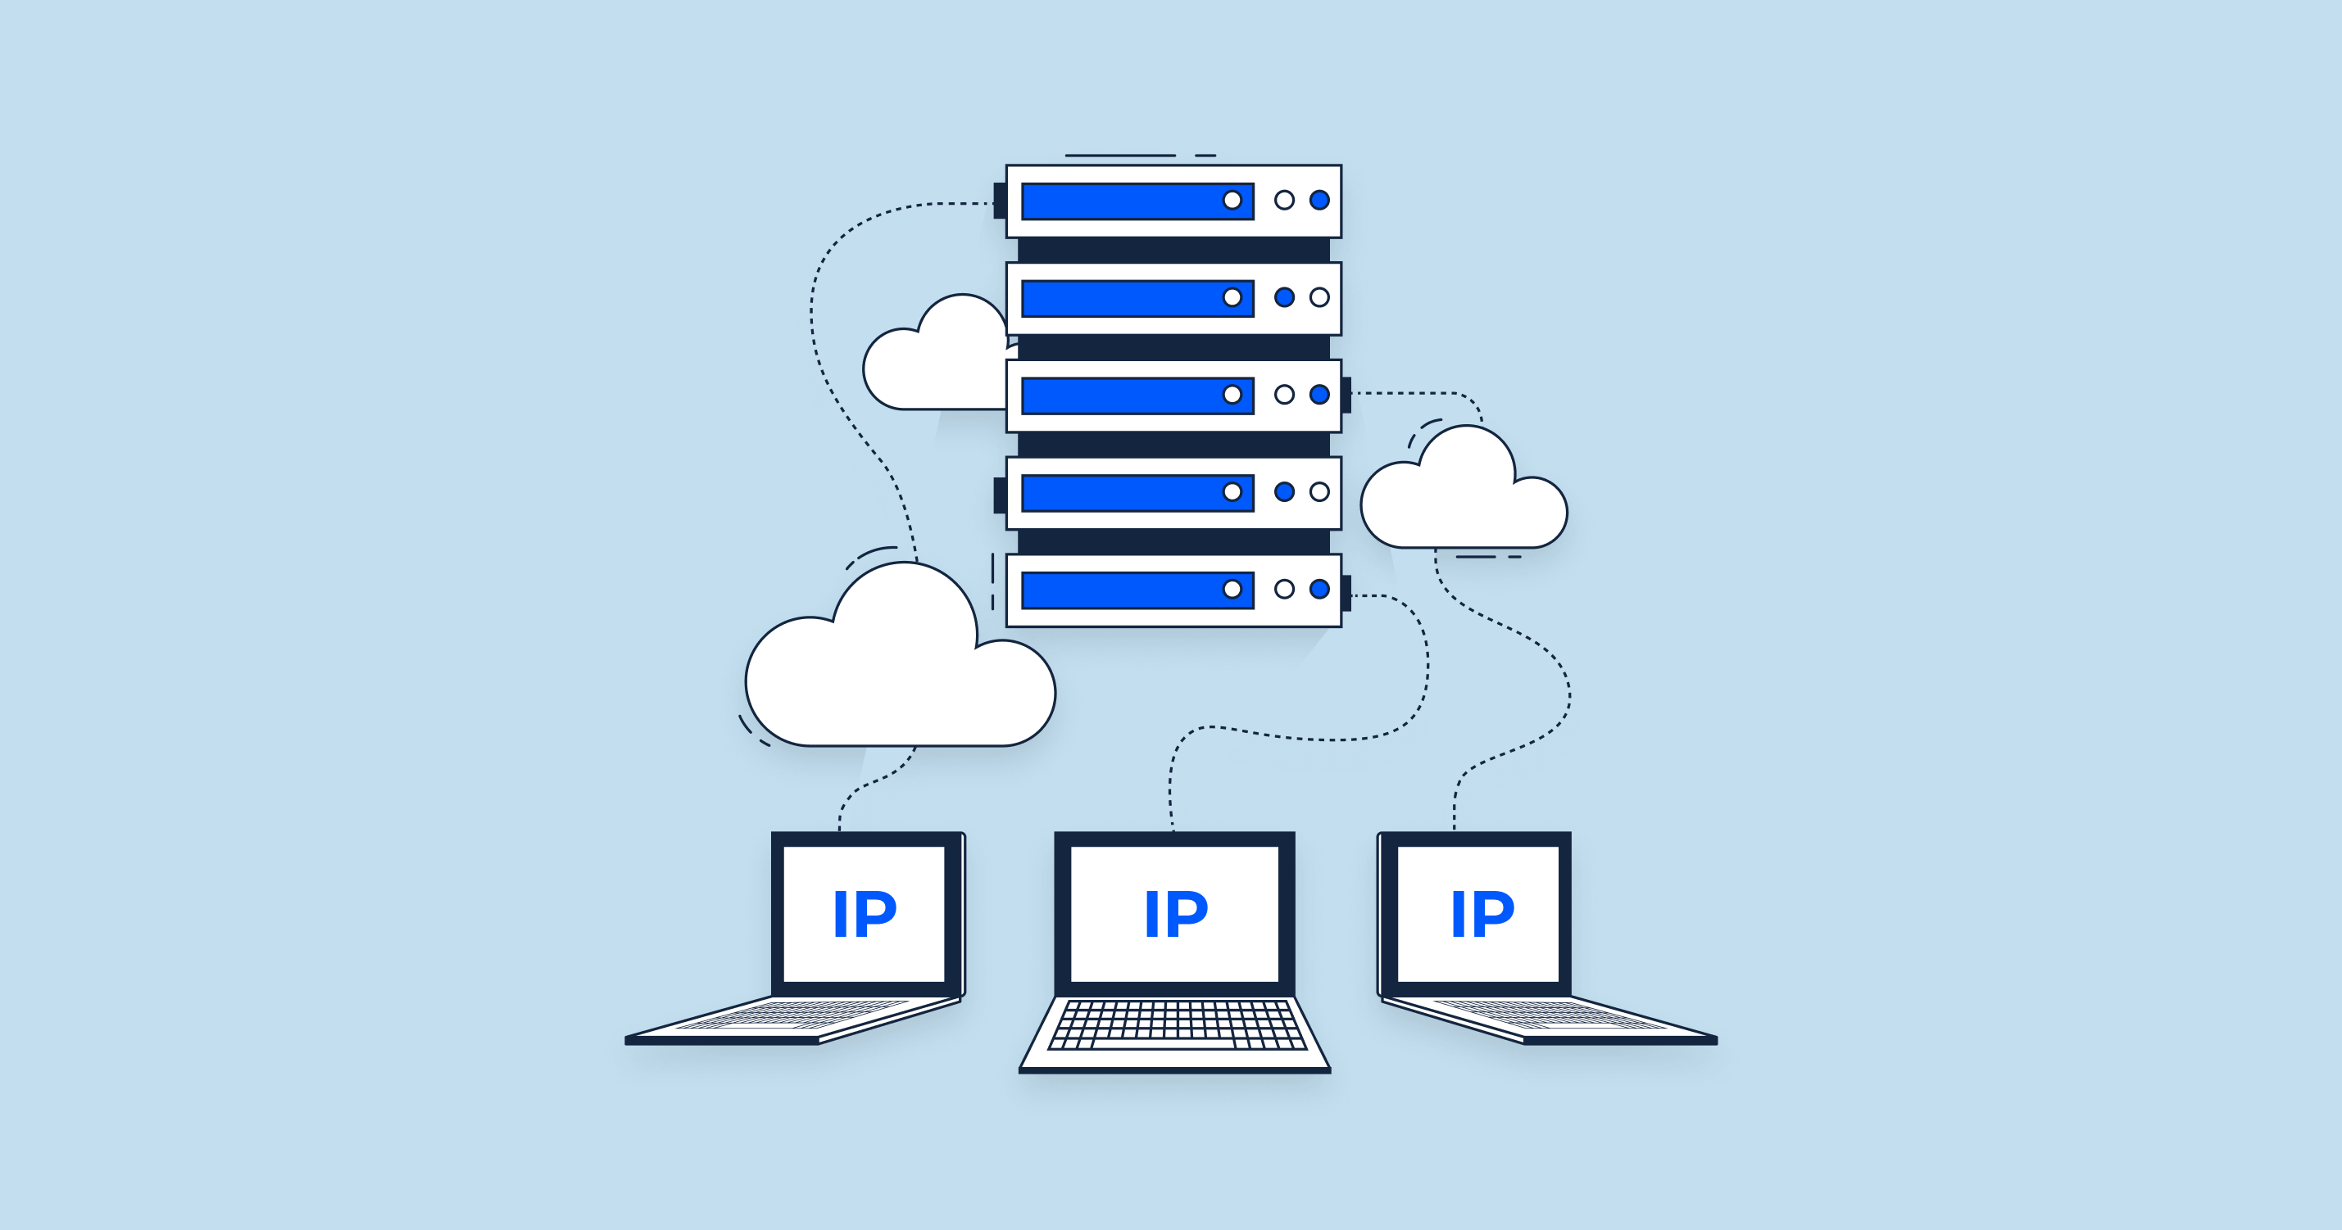
Shrnutí
Význam DHCP v síťové infrastruktuře: DHCP je klíčovým prvkem pro efektivní správu sítě a umožňuje snadnou a efektivní konfiguraci síťových zařízení.
Výhody a nevýhody použití DHCP: Přestože DHCP přináší mnoho výhod, je důležité zvážit jeho výhody a nevýhody vzhledem k potřebám konkrétní sítě.
Bezpečnostní aspekty: Správná konfigurace a ochrana DHCP jsou klíčové pro zajištění bezpečnosti sítě.

